Slide 1
Oefen toets Rassen

Slide 2
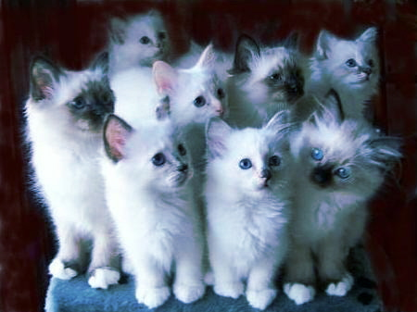
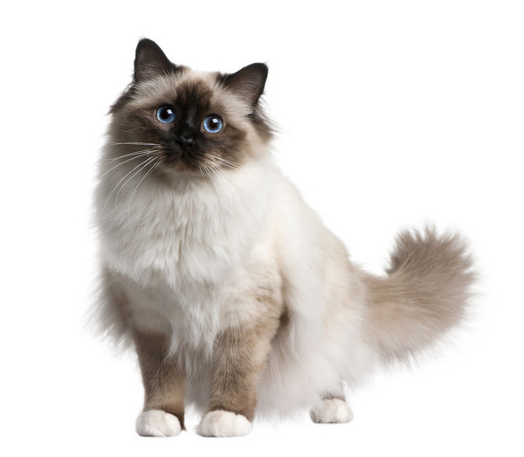
1

Slide 3
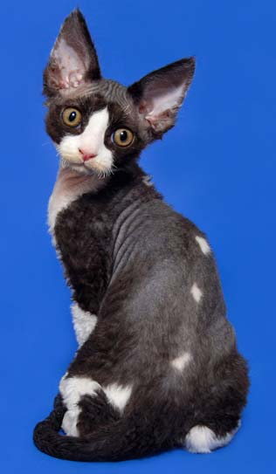
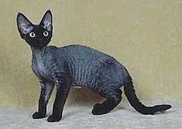
2

Slide 4
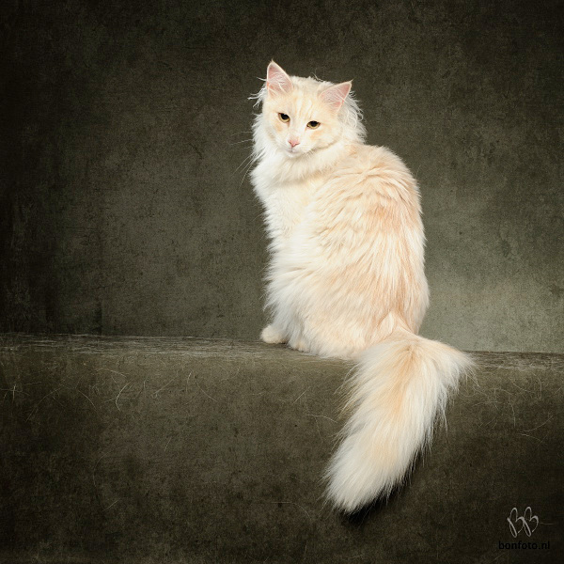
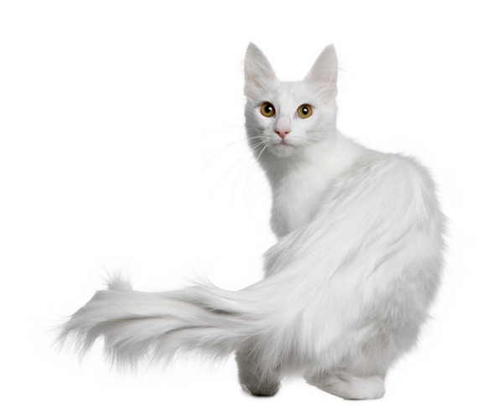
3

Slide 5
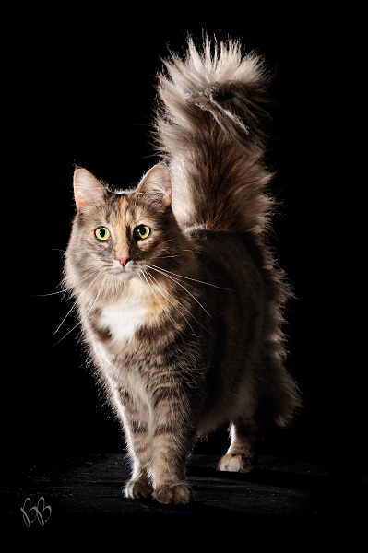
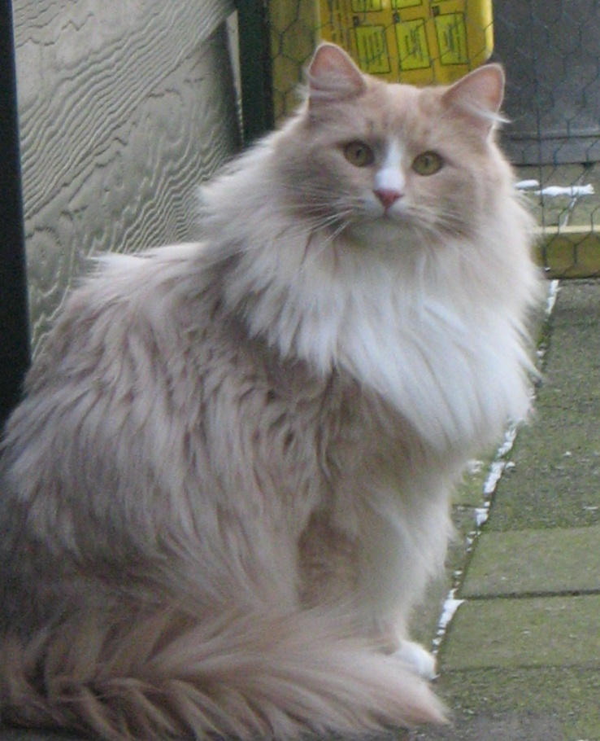
4

Slide 6
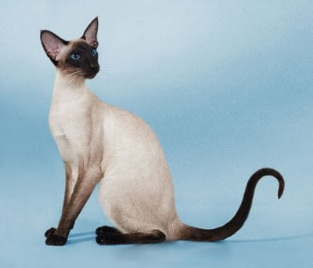
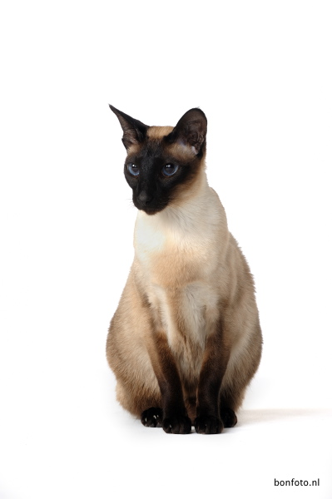
5

Slide 7
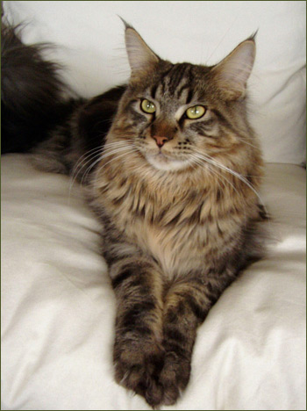
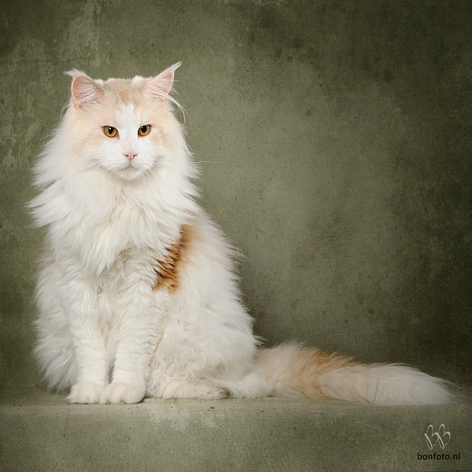
6

Slide 8
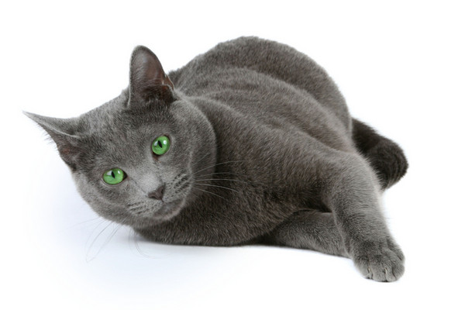
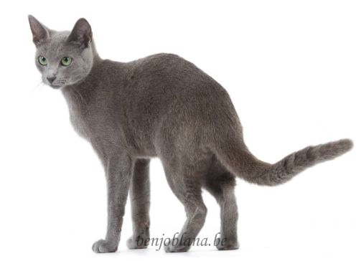
7

Slide 9
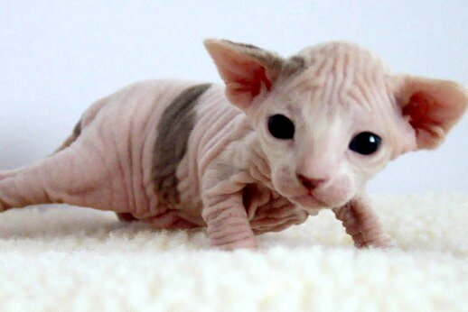
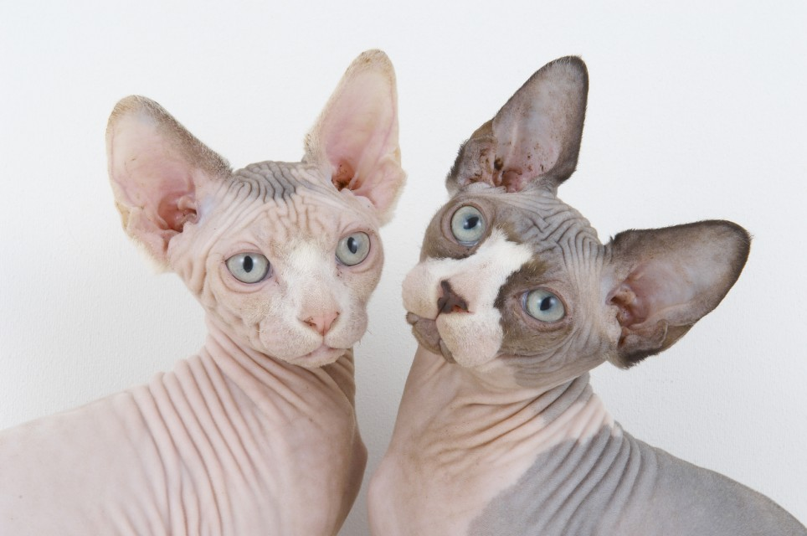
8

Slide 10
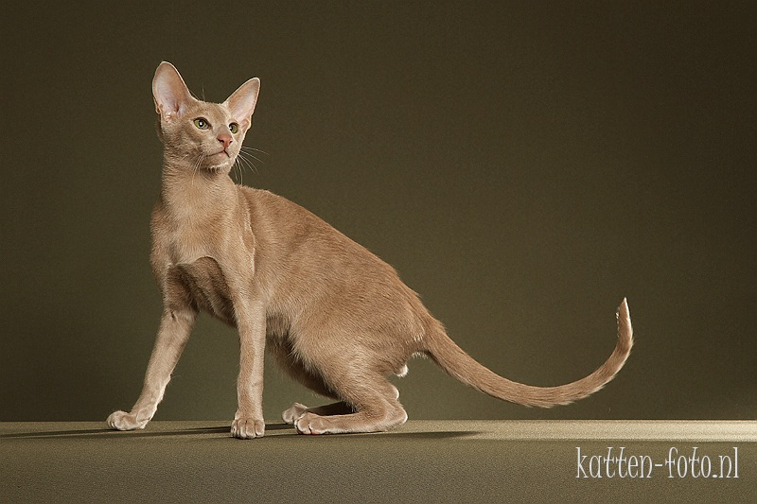
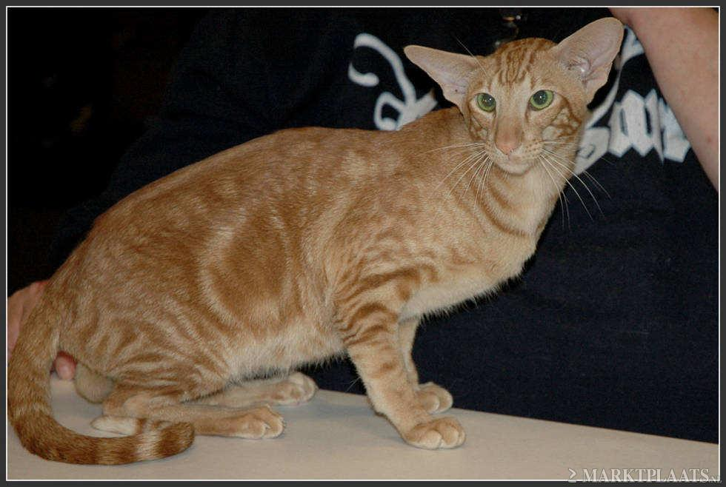
9

Slide 11
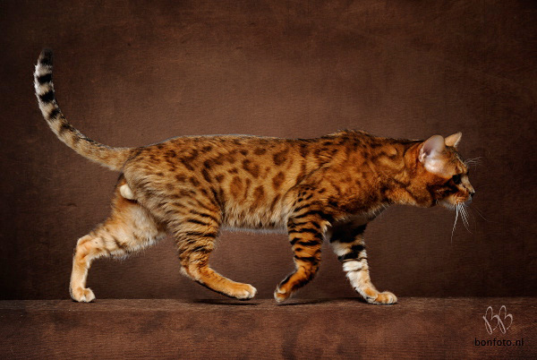
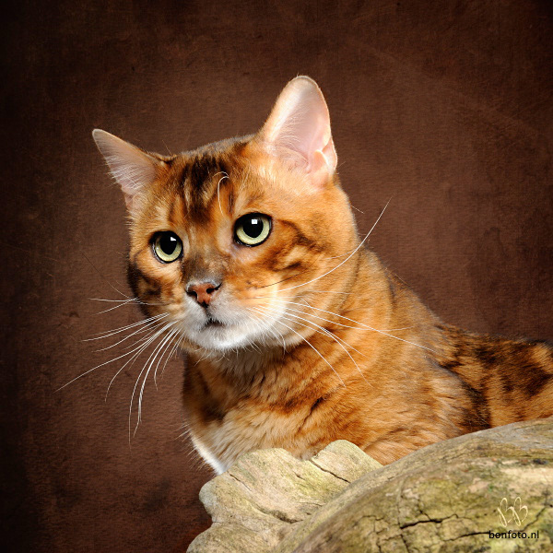
10

Slide 12
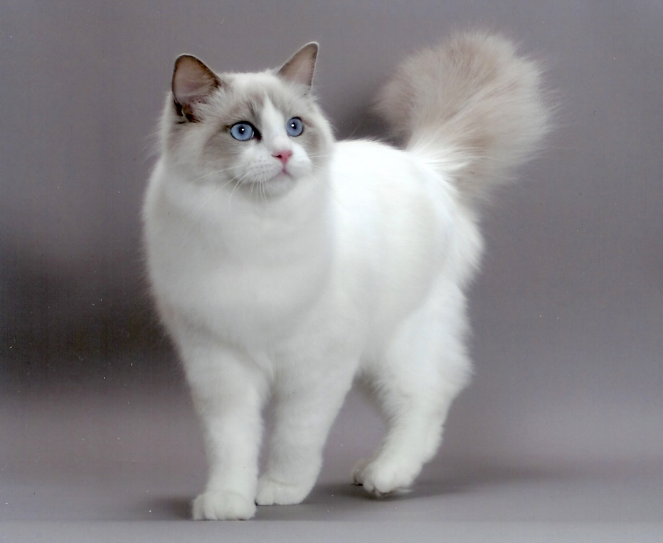
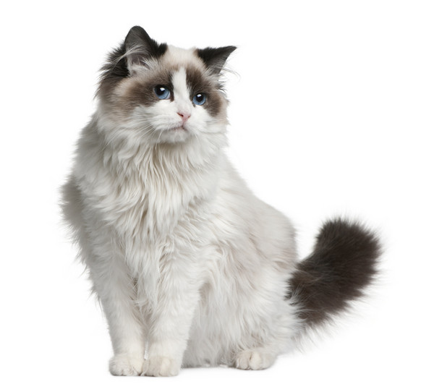
11

Slide 13
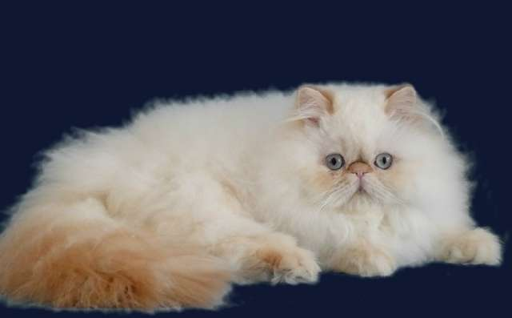
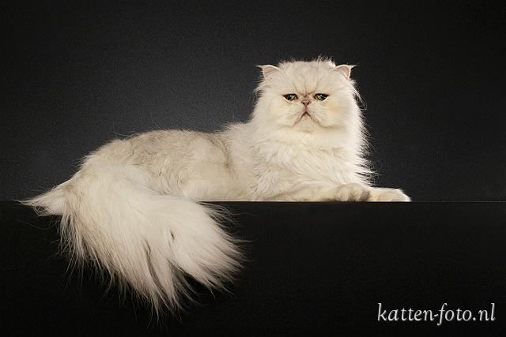
12

Slide 14
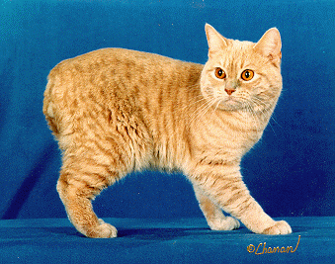
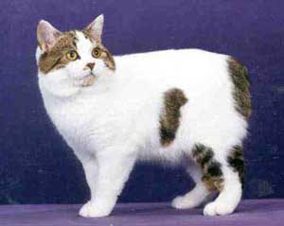
13

Slide 15
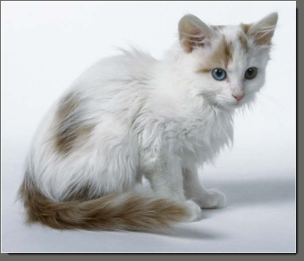
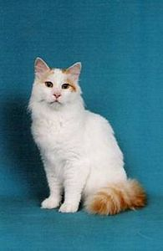
14

Slide 16
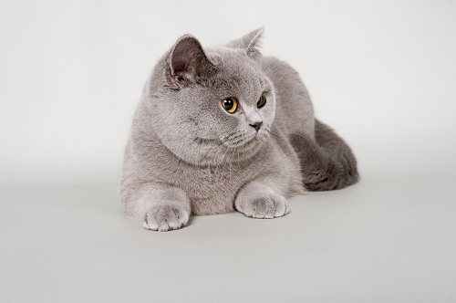
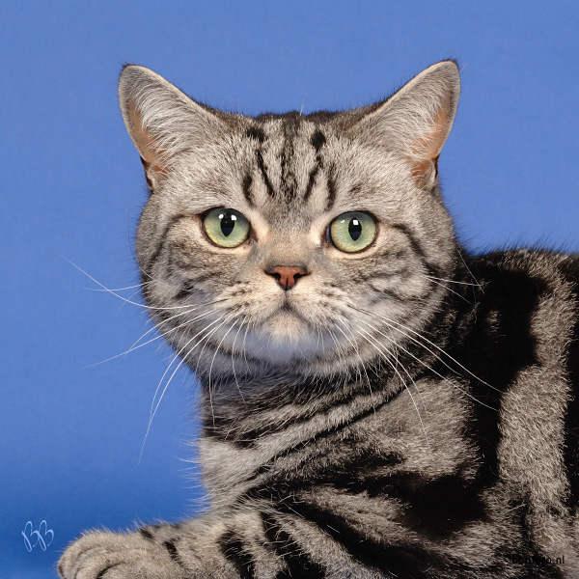
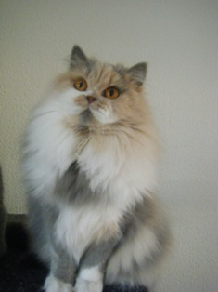
15

Slide 17
Ragdoll
Heilige Birmaan
Brits Korthaar
Sphynx
Manx
Siamees
Pers
Turkse Van
Turkse Angora
Maine Coon
Noorse Boskat
Devon Rex
Oosterse Korthaar
Blauwe Rus
Bengaal

Slide 18
1
Ragdoll
Heilige Birmaan
Brits Korthaar
Sphynx
Manx
Siamees
Pers
Turkse Van
Turkse Angora
Maine Coon
Noorse Boskat
Devon Rex
Oosterse Korthaar
Blauwe Rus
Bengaal

Slide 19
2
Ragdoll
Heilige Birmaan
Brits Korthaar
Sphynx
Manx
Siamees
Pers
Turkse Van
Turkse Angora
Maine Coon
Noorse Boskat
Devon Rex
Oosterse Korthaar
Blauwe Rus
Bengaal

Slide 20
3
Ragdoll
Heilige Birmaan
Brits Korthaar
Sphynx
Manx
Siamees
Pers
Turkse Van
Turkse Angora
Maine Coon
Noorse Boskat
Devon Rex
Oosterse Korthaar
Blauwe Rus
Bengaal

Slide 21
4
Ragdoll
Heilige Birmaan
Brits Korthaar
Sphynx
Manx
Siamees
Pers
Turkse Van
Turkse Angora
Maine Coon
Noorse Boskat
Devon Rex
Oosterse Korthaar
Blauwe Rus
Bengaal

Slide 22
5
Ragdoll
Heilige Birmaan
Brits Korthaar
Sphynx
Manx
Siamees
Pers
Turkse Van
Turkse Angora
Maine Coon
Noorse Boskat
Devon Rex
Oosterse Korthaar
Blauwe Rus
Bengaal

Slide 23
6
Ragdoll
Heilige Birmaan
Brits Korthaar
Sphynx
Manx
Siamees
Pers
Turkse Van
Turkse Angora
Maine Coon
Noorse Boskat
Devon Rex
Oosterse Korthaar
Blauwe Rus
Bengaal

Slide 24
7
Ragdoll
Heilige Birmaan
Brits Korthaar
Sphynx
Manx
Siamees
Pers
Turkse Van
Turkse Angora
Maine Coon
Noorse Boskat
Devon Rex
Oosterse Korthaar
Blauwe Rus
Bengaal

Slide 25
8
Ragdoll
Heilige Birmaan
Brits Korthaar
Sphynx
Manx
Siamees
Pers
Turkse Van
Turkse Angora
Maine Coon
Noorse Boskat
Devon Rex
Oosterse Korthaar
Blauwe Rus
Bengaal

Slide 26
9
Ragdoll
Heilige Birmaan
Brits Korthaar
Sphynx
Manx
Siamees
Pers
Turkse Van
Turkse Angora
Maine Coon
Noorse Boskat
Devon Rex
Oosterse Korthaar
Blauwe Rus
Bengaal

Slide 27
10
Ragdoll
Heilige Birmaan
Brits Korthaar
Sphynx
Manx
Siamees
Pers
Turkse Van
Turkse Angora
Maine Coon
Noorse Boskat
Devon Rex
Oosterse Korthaar
Blauwe Rus
Bengaal

Slide 28
11
Ragdoll
Heilige Birmaan
Brits Korthaar
Sphynx
Manx
Siamees
Pers
Turkse Van
Turkse Angora
Maine Coon
Noorse Boskat
Devon Rex
Oosterse Korthaar
Blauwe Rus
Bengaal

Slide 29
12
Ragdoll
Heilige Birmaan
Brits Korthaar
Sphynx
Manx
Siamees
Pers
Turkse Van
Turkse Angora
Maine Coon
Noorse Boskat
Devon Rex
Oosterse Korthaar
Blauwe Rus
Bengaal

Slide 30
13
Ragdoll
Heilige Birmaan
Brits Korthaar
Sphynx
Manx
Siamees
Pers
Turkse Van
Turkse Angora
Maine Coon
Noorse Boskat
Devon Rex
Oosterse Korthaar
Blauwe Rus
Bengaal

Slide 31
14
Ragdoll
Heilige Birmaan
Brits Korthaar
Sphynx
Manx
Siamees
Pers
Turkse Van
Turkse Angora
Maine Coon
Noorse Boskat
Devon Rex
Oosterse Korthaar
Blauwe Rus
Bengaal

Slide 32
15
Ragdoll
Heilige Birmaan
Brits Korthaar
Sphynx
Manx
Siamees
Pers
Turkse Van
Turkse Angora
Maine Coon
Noorse Boskat
Devon Rex
Oosterse Korthaar
Blauwe Rus
Bengaal

